Slide 1


Формирование внутренней системы
оценки качества дошкольного образования
Фомина Надежда Борисовна, к.п.н.
г. Москва
Notes:
1

Slide 2
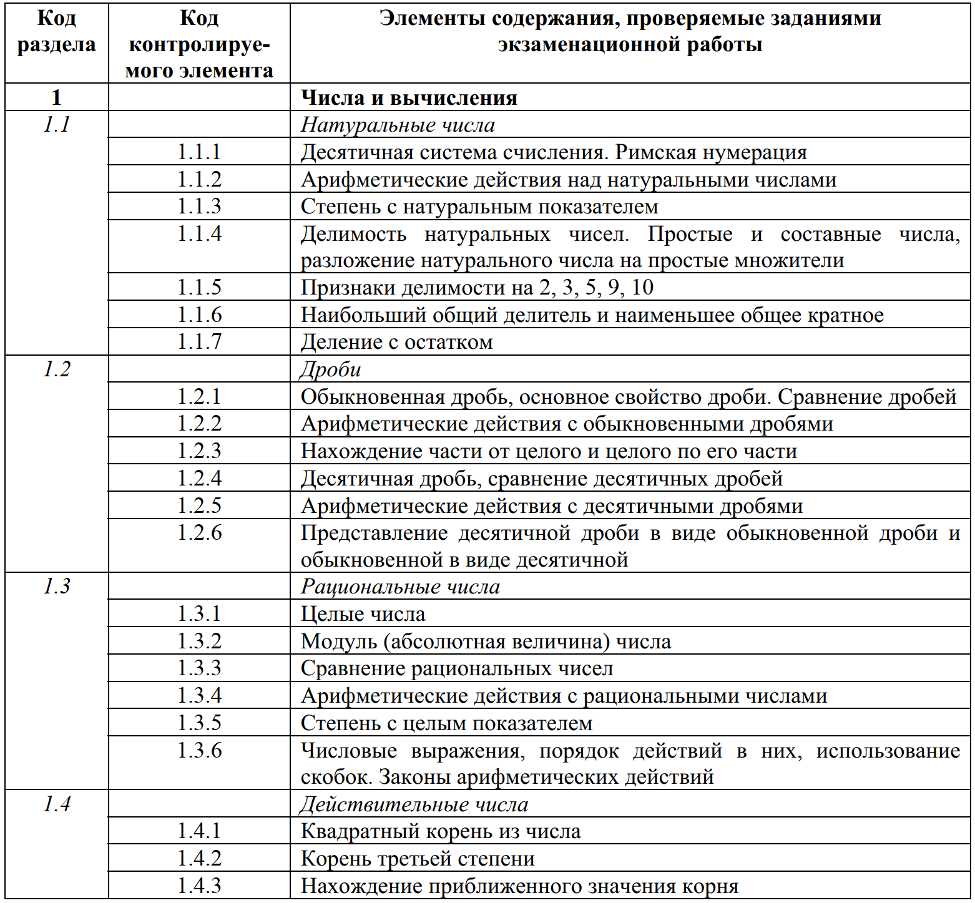

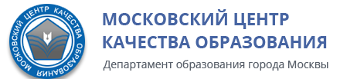
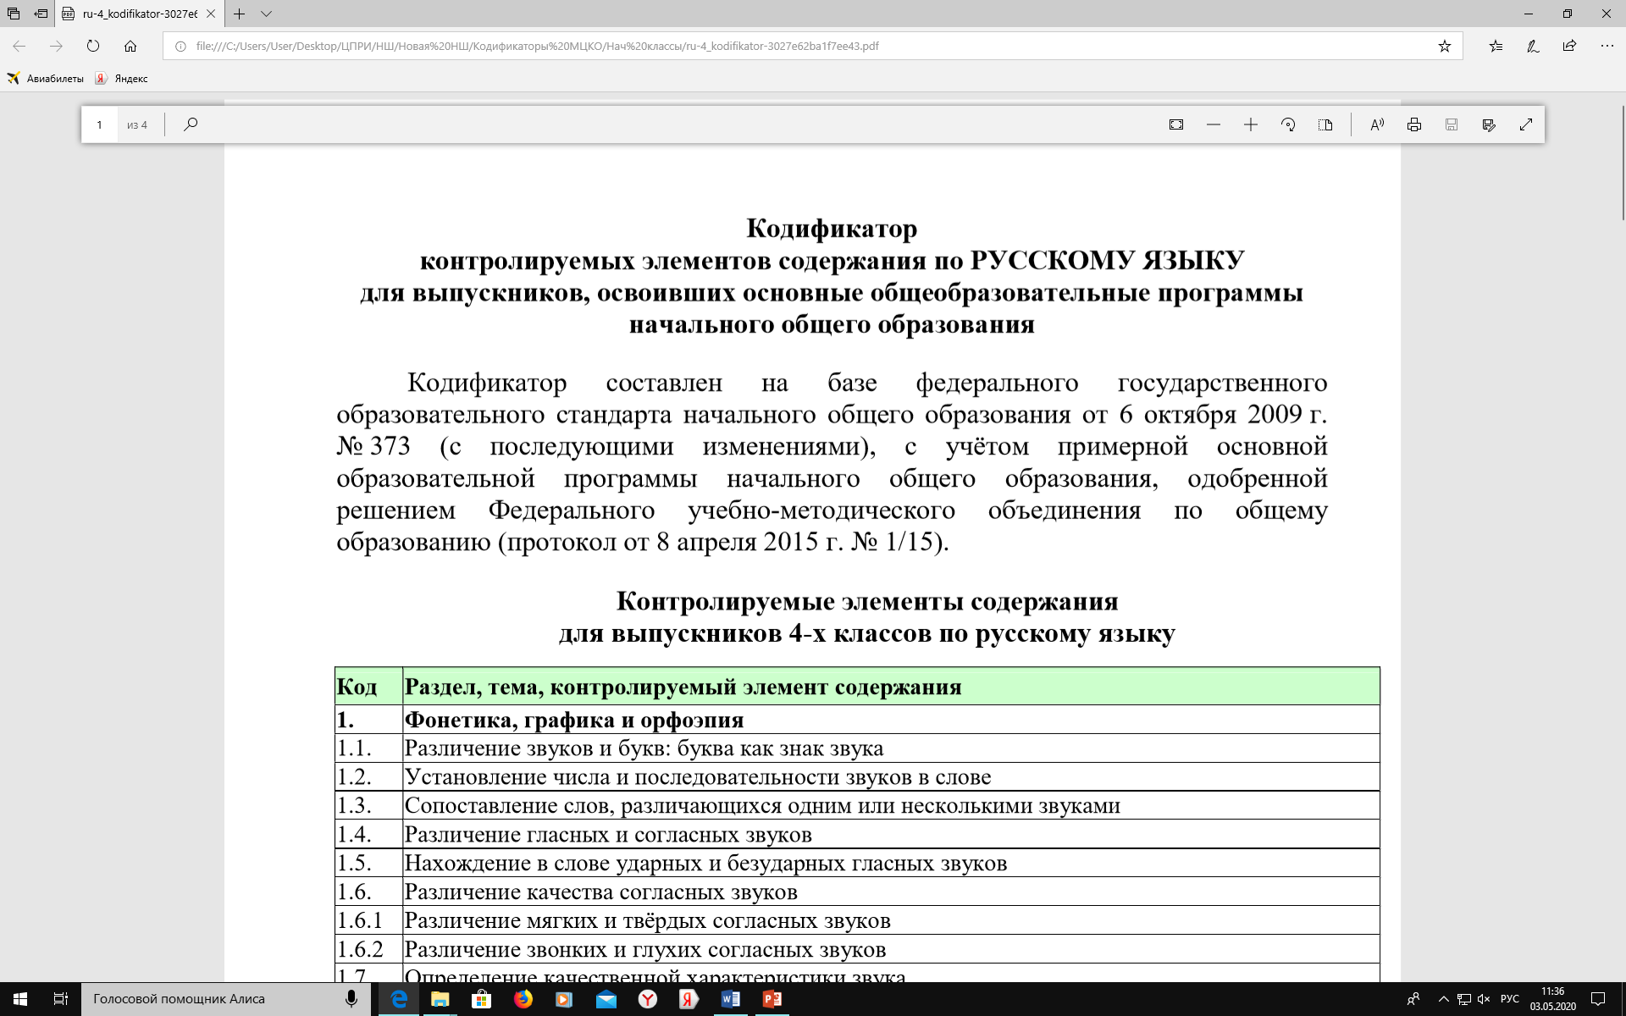
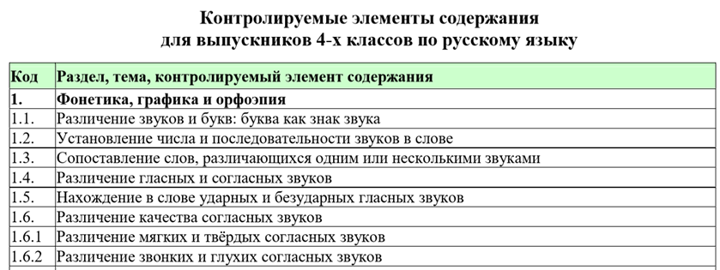
Особенности формирования и оценки предметных результатов в системе
основного общего образования (НОО, ООО,СОО)
В соответствии со ст.2. 273-ФЗ
«качество образования - комплексная характеристика образовательной деятельности и подготовки обучающегося, выражающая степень их соответствия федеральным государственным образовательным стандартам, образовательным стандартам, федеральным государственным требованиям и (или) потребностям физического или юридического лица, в интересах которого осуществляется образовательная деятельность, в том числе степень достижения планируемых результатов образовательной программы».

Slide 3
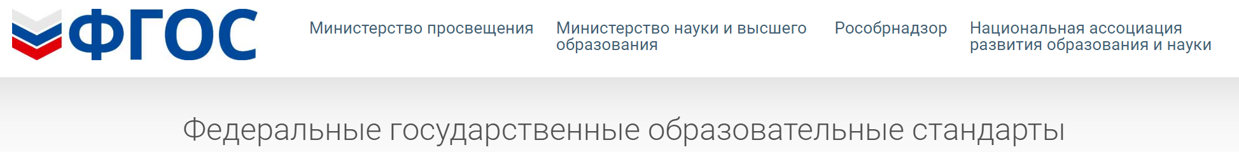
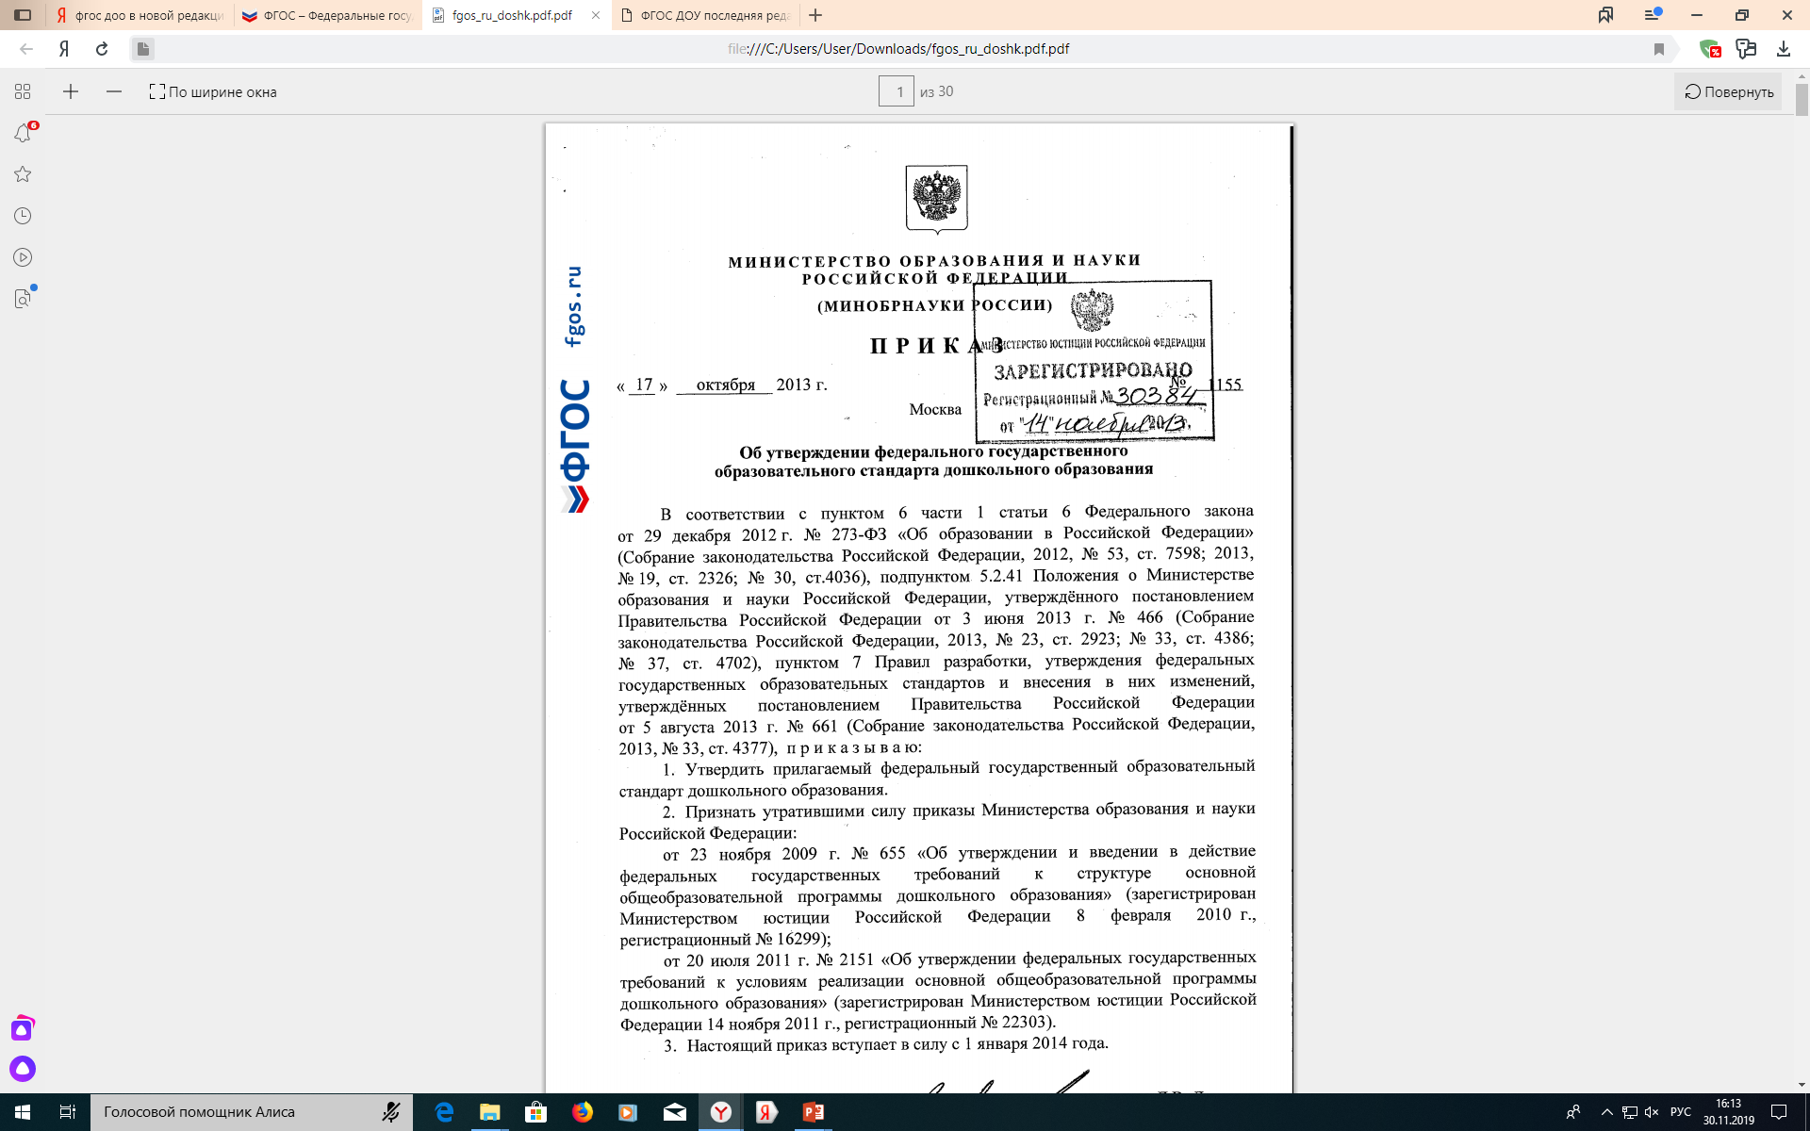
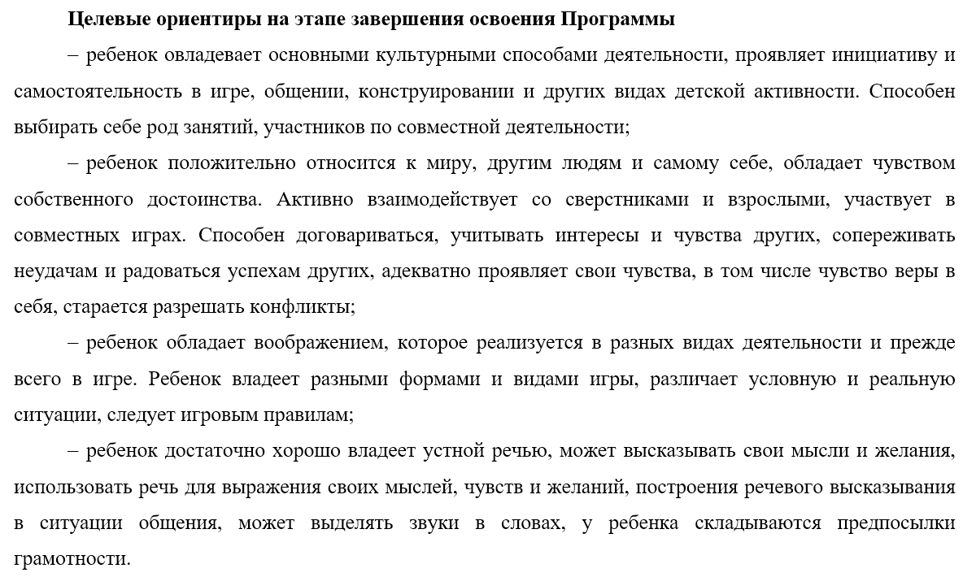
Внешняя оценка не осуществляется
4.3. Целевые ориентиры не подлежат непосредственной оценке, в том числе в виде педагогической диагностики (мониторинга), и не являются основанием для их формального сравнения с реальными достижениями детей. Они не являются основой объективной оценки соответствия установленным требованиям образовательной деятельности и подготовки детей. Освоение Программы не сопровождается проведением промежуточных аттестаций и итоговой аттестации воспитанников.

Slide 4
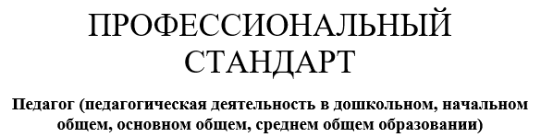

Внутренняя оценка – педагогический мониторинг!
Организация и проведение педагогического мониторинга освоения детьми образовательной программы и анализ образовательной работы в группе детей раннего и/или дошкольного возраста.
Должен уметь использовать методы и средства анализа психолого-педагогического мониторинга, позволяющие оценить результаты освоения детьми образовательных программ, степень сформированности у них качеств, необходимых для дальнейшего обучения и развития на следующих уровнях обучения.

Slide 5
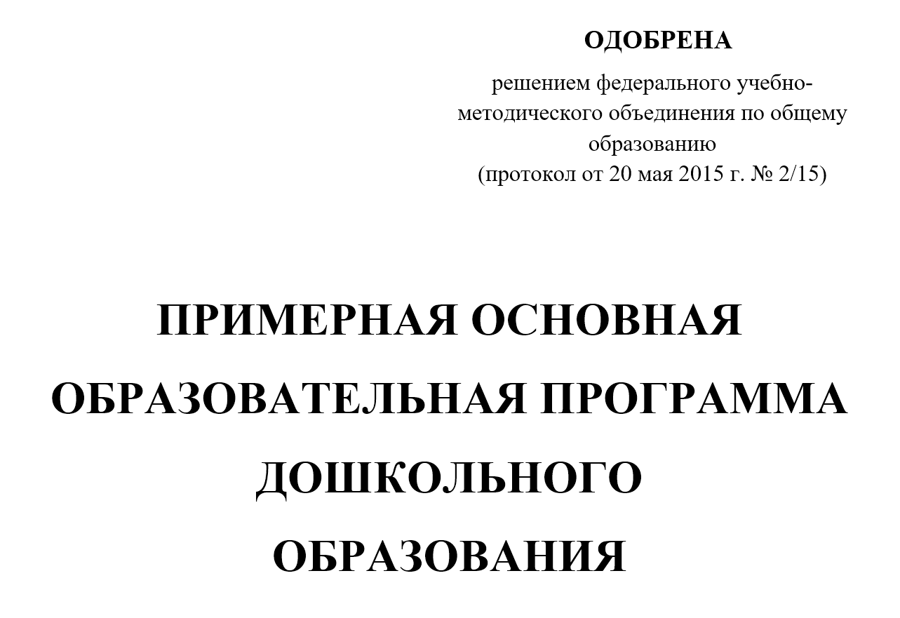
Примерная основная образовательная программа
дошкольного образования (ПООП ДО)
оценку условий образовательной деятельности (ECERS)
оценку эффективности педагогических воздействий (процесс)
Мониторинг индивидуальных достижений (результат)
Система
оценки
включает
Программой предусмотрена система мониторинга динамики развития детей, динамики их образовательных достижений, основанная на методе наблюдения и включающая:
педагогические наблюдения, педагогическую диагностику, связанную с оценкой эффективности педагогических действий с целью их дальнейшей оптимизации;
детские портфолио, фиксирующие достижения ребенка в ходе образовательной деятельности;
карты развития ребенка;
различные шкалы индивидуального развития.

Slide 6

Формирование программы внутренней оценки
качества образования в ДО (ВСОКО ДО)
Изучение нормативных документов.
Формирование системы оценки качества в ДО.
Разработка положений, приказов, других регулирующих документов.
Разработка календарно-тематического планирования с учетом УМК и планируемых результатов освоения ОП.
Освоение навыков работы с программным обеспечением.
Введение апробированной модели в штатный режим.
Положение о системе внутренней оценки качества
дошкольного образования

Slide 7




Формирование календарно-тематического планирования
Материалы для планирования:
Образовательная программа ДО
Программа и краткие методические рекомендации
Методическое пособие
Календарно-тематическое планирование по направлению деятельности
«Формирование элементарных математических представлений»
Младшая группа. 3-4 года
Количество часов в неделю – 1. Общее количество - 34 часа.
(начало занятий по ФЭМП с 3 недели сентября)
Дата | № занятия | Программное содержание | Планируемый результат | Форма и план диагностики
Сентябрь 3 неделя | Занятие 1 | Закреплять умение различать и называть шар и куб, независимо от цвета и величины фигур | 2.2.5. Различает круг, квадрат, треугольник, предметы, имеющие углы и круглую форму.
Дата – распределение с учетом количества занятий в год -34 часа.
№ занятия – по порядку.
Программное содержание – из пособия по направлению деятельности,
раздел « Примерное распределение программного материала на год».
Планируемый результат – из кодификатора.
Форма и план диагностики – в соответствии с содержанием и целями
занятий : изучать, повторять, закреплять, совершенствовать.

Slide 8

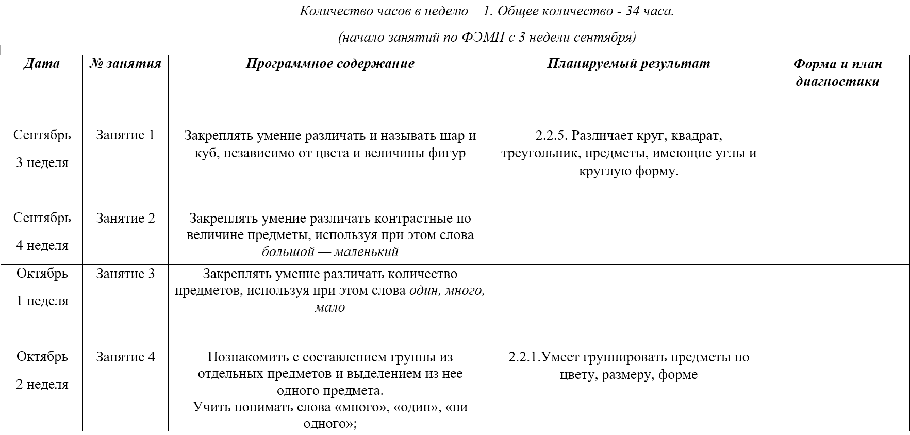
Модель календарно- тематического планирования (КТП) воспитателя
с учетом планируемых результатов

Slide 9




Вопрос – где найти планируемые результаты освоения ОП?
Программа и краткие методические рекомендации для каждого возрастного
периода развития ребенка

Slide 10

Преемственность. Связь с планируемыми результатами в начальной школе
6-7 лет ДО | 1 класс (новый стандарт - 2020) НО
2.2.4, Уверенно считает до 10 и дальше ( количественный и порядковый счет в пределах 20). Называет числа в прямом (обратном) порядке до 10, начиная с любого числа натурального ряда (в пределах 10). | 1.1.Читает, записывает, сравнивает, упорядочивает числа от 0 до 20;
2.2.6.Знает состав чисел первого десятка. | 1.2.Пересчитывает различные объекты, устанавливает порядковый номер объекта;
2.2.9.Различает величины: длину (ширину, высоту, объем (вместимость), массу (вес предметов) и способы их измерения. | 2.1.Сравнивает объекты по длине, устанавливая между ними соотношение длиннее/короче (выше/ниже, шире/уже); выполняет разностное сравнение длин (больше/меньше на);
2.2.10.Измеряет длину предметов, отрезки прямых линий, объемы жидких и сыпучих веществ с помощью условных мер. Понимает зависимость между величиной меры и числом (результатом измерения). | 2.2.Знает и использует единицы длины: сантиметр, дециметр и соотношение между ними;
2.2.11.Различает, называет: отрезок, угол, круг (овал), многоугольники (треугольники, четырехугольники, пятиугольники и др.), шар, куб. | 4.1.Различает, называет геометрические фигуры: точку, прямую, отрезок, треугольник, прямоугольник (квадрат), круг; куб и шар;
2.2.12.Умеет ориентироваться в окружающем пространстве и на плоскости | 4.2.Устанавливает между объектами соотношения: слева/справа, дальше/ближе, между, перед/за, над/под; различает право и лево с точки зрения другого человека, понимает связь между объектом и его отражением

Slide 11

Условие проведения наблюдения - специально организованная игровая ситуация
Игровая ситуация «Собираем урожай овощей». (Занятие №6 в КТП)
На полу имитация огорода. Воспитатель предлагает детям посмотреть, что растет на огороде. Ребята перечисляют овощи. Воспитатель обобщает их ответы («это овощи»), затем выясняет: «Сколько овощей выросло на огороде?»
Воспитатель предлагает собрать овощи в машину (ввозит машину). Дети берут по одному овощу, а воспитатель уточняет: «Какой овощ ты взял? Сколько овощей ты взял?»
Дети по очереди кладут овощи в машину и комментируют: «Я положил одну морковку (свеклу, картошку…)» Действия детей воспитатель сопровождает словами: «Овощей в машине становится больше». Когда ребята наполнят машину, воспитатель выясняет: «Сколько овощей в машине?»
И.А. Помораева, В.А. Позина. Занятия по формированию элементарных математических представлений во второй младшей группе детского сада, с. 15

Slide 12
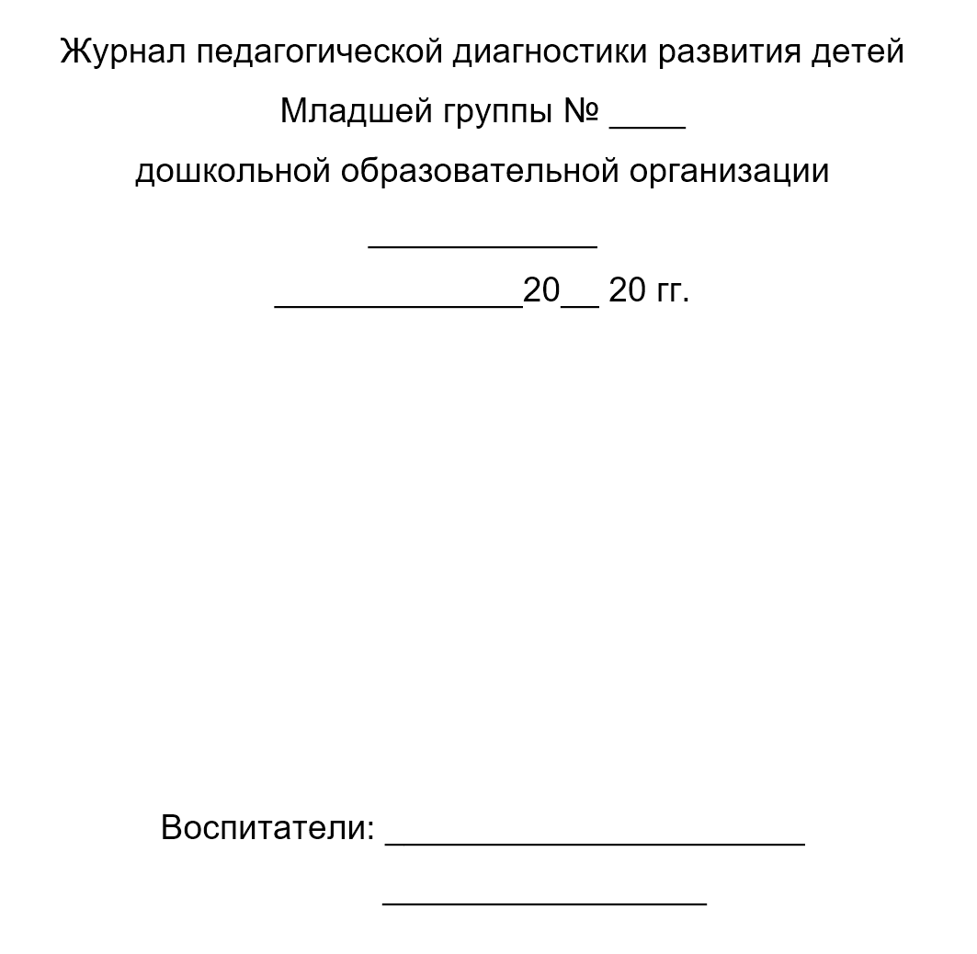
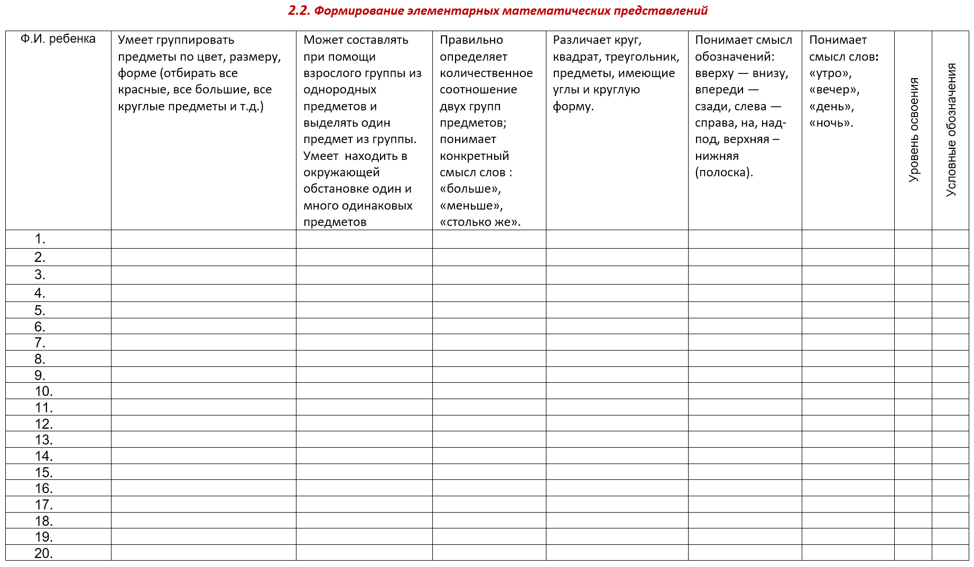
Журнал наблюдений – форма фиксации полученных результатов
Формирование элементарных математических представлений

Slide 13
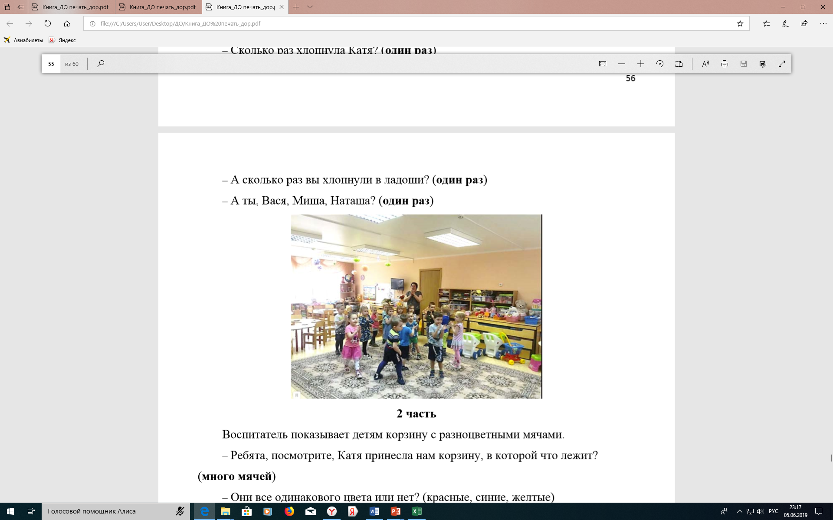
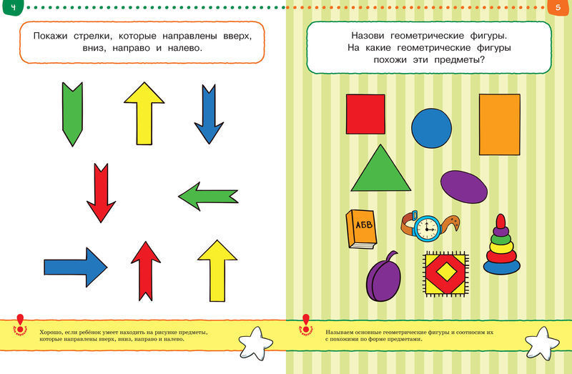
Чем отличается диагностика от наблюдения?
Наблюдение — описательный психологический исследовательский метод, заключающийся в целенаправленном и организованном восприятии и регистрации поведения изучаемого объекта (псих.).
Диагностика - процедура, основанная на методе наблюдения с фиксацией результатов деятельности детей. В результате анализа диагностических материалов формируется оценка эффективности педагогических действий педагога.
Условие проведения наблюдения – специально организованная игровая ситуация
Условие проведения диагностики – специально подобранные материалы для задания
Программой предусмотрена система мониторинга динамики развития детей, динамики их образовательных достижений, основанная на методе наблюдения и включающая: – педагогические наблюдения, педагогическую диагностику, связанную с оценкой эффективности педагогических действий с целью их дальнейшей оптимизации
ПООО ДО
Планируемый результат
3.1. Различает круг, квадрат, треугольник, предметы, имеющие углы и круглую форму.
Задание: Покажи круг, а теперь - квадрат, найди и покажи треугольник.
Занятие проводит воспитатель Евдокимова Е.И., Школа 17.
г. Москва

Slide 14





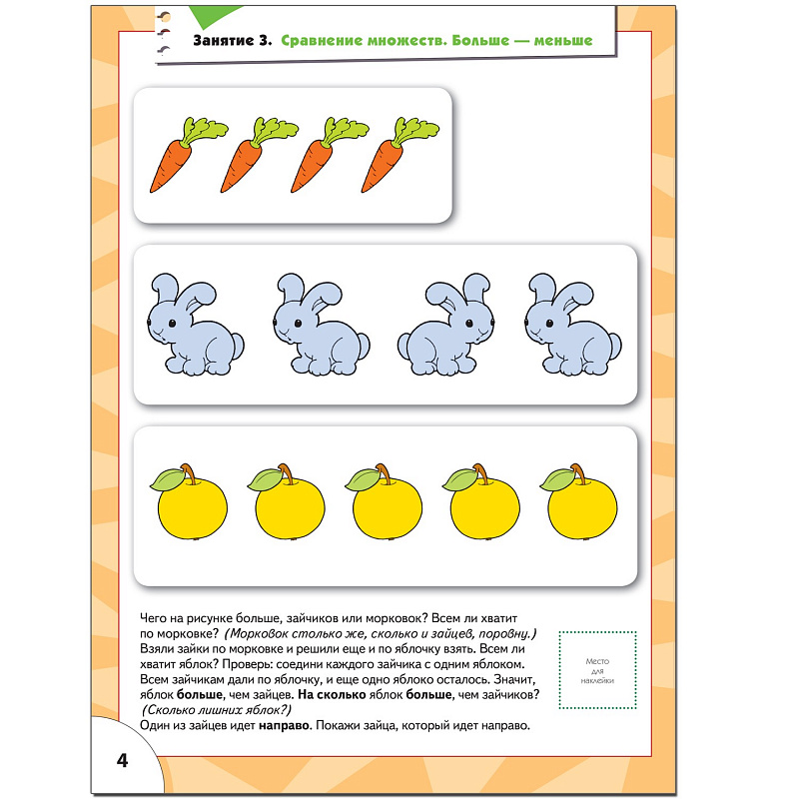
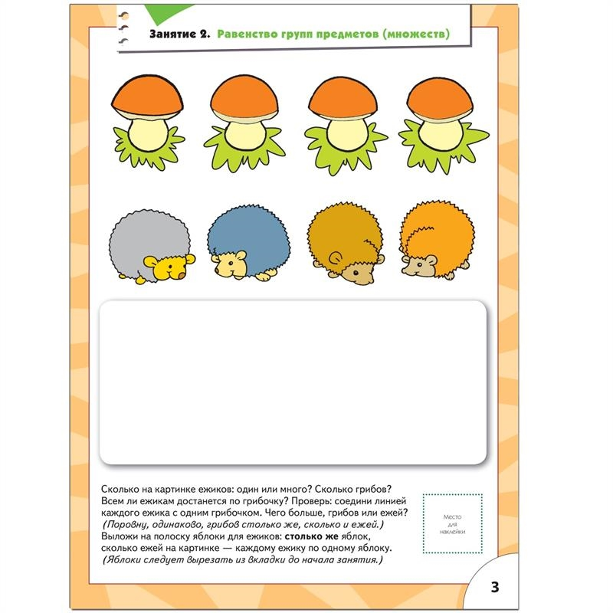

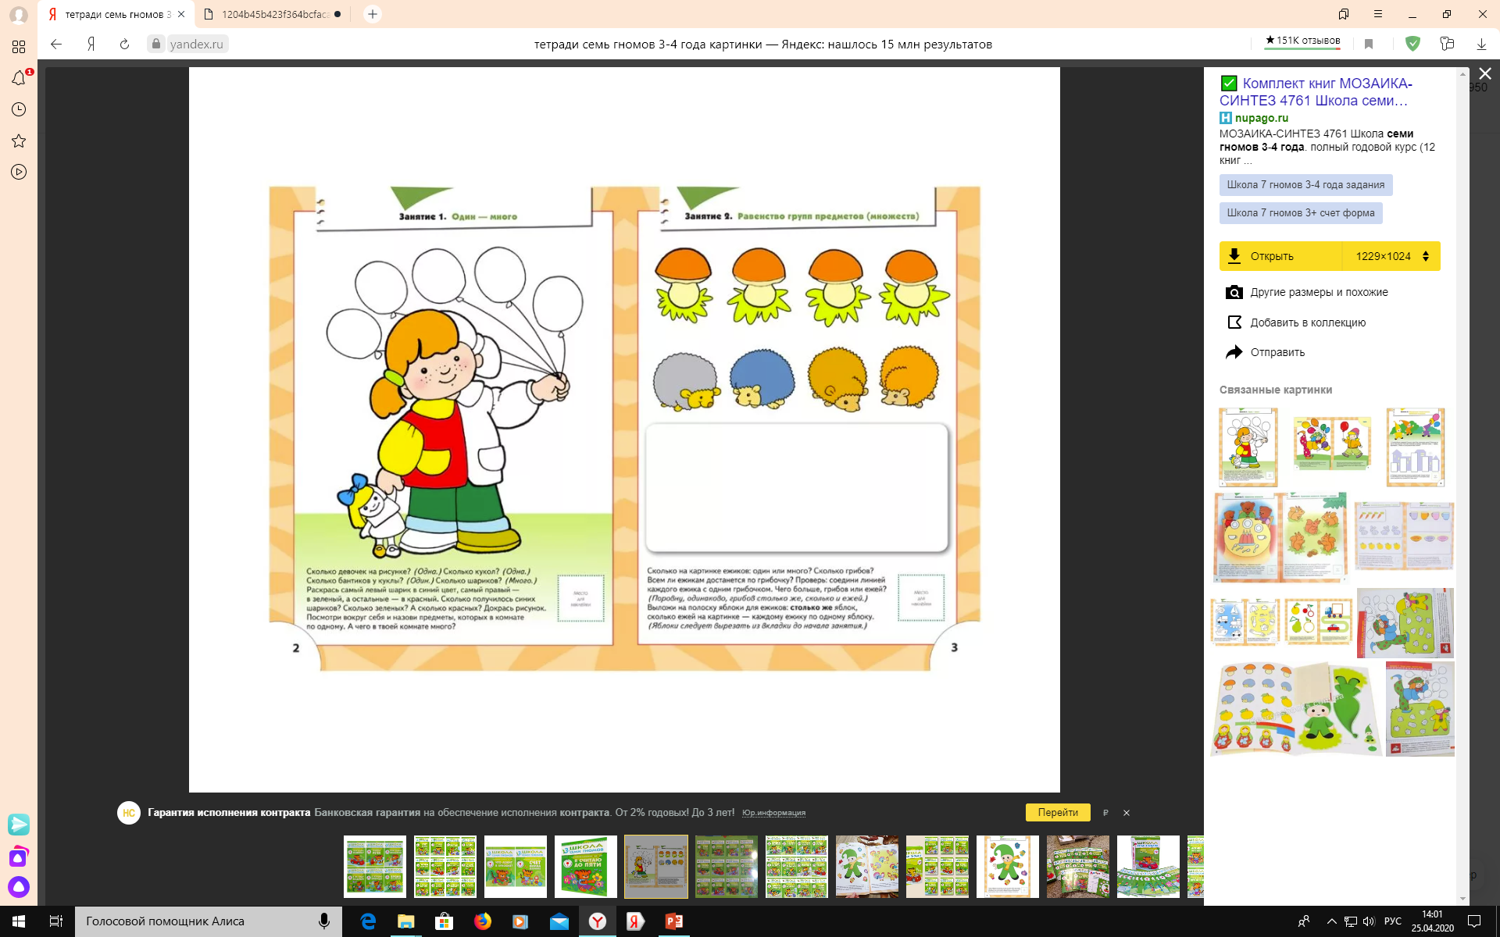
Печатные тетради авторов УМК «От рождения до школы»

Slide 15
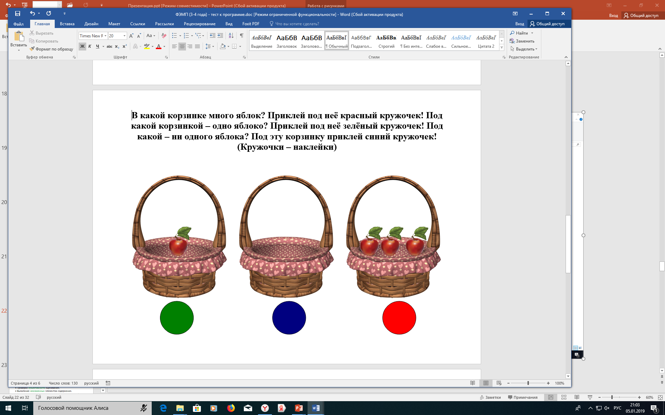
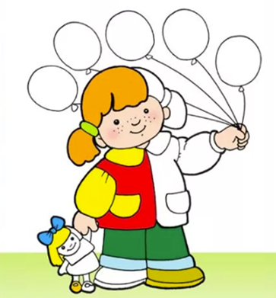
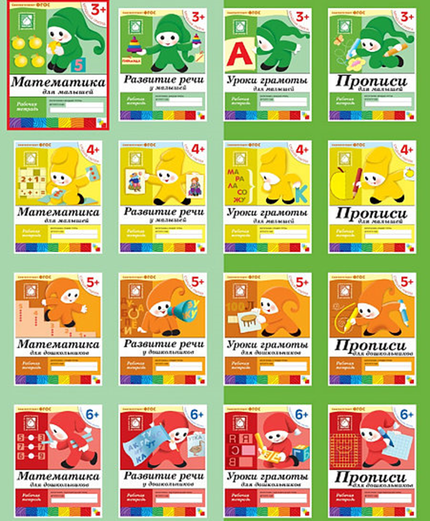
Педагогическая диагностика
Варианты диагностических работ, ориентированных на планируемые результаты.
Связь с планируемым результатом – обязательное условие диагностики
1.1 Умеет группировать предметы по цвету, размеру, форме
1.2 Может составлять при помощи взрослого группы из однородных предметов и выделять один предмет из группы.
1.3. Умеет находить в окружающей обстановке один и много одинаковых предметов
Автор заданий: Кузина Г.А, ГБОУ СОШ №17 г. Москва

Slide 16
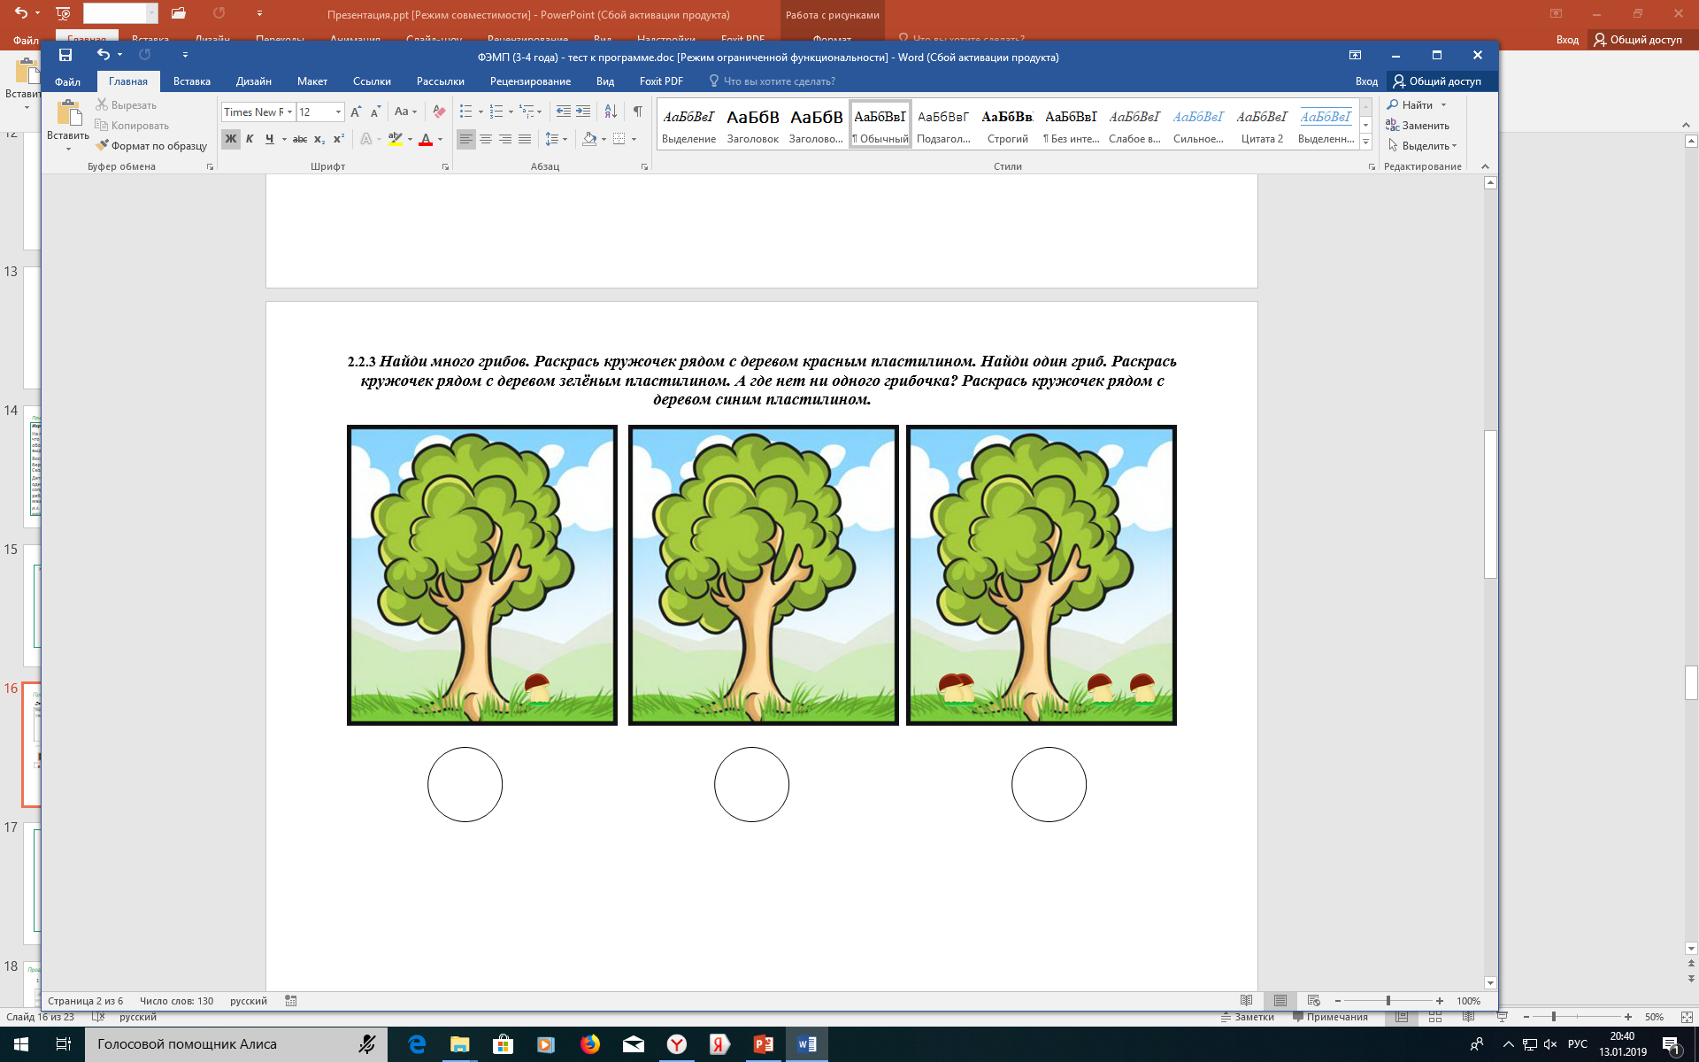
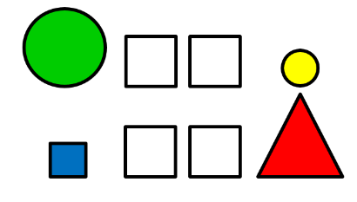
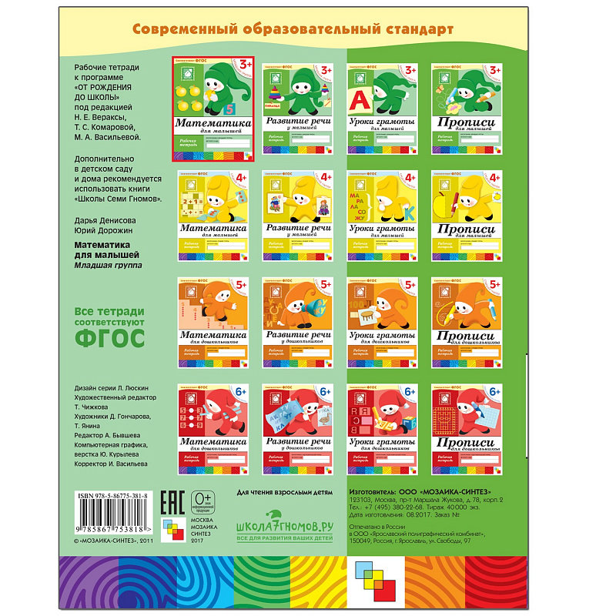
План диагностической работы
Кодификатор для формирования плана диагностической работы по ФЭМП
2.2.1 Умеет группировать предметы по цвету, размеру, форме
2.2.2 Может составлять при помощи взрослого группы из однородных предметов и выделять один предмет из группы.
2.2.3. Умеет находить в окружающей обстановке один и много одинаковых предметов
2.2.4.Правильно определяет количественное соотношение двух групп предметов; понимает конкретный смысл слов : «больше», «меньше», «столько же».
2.2.5.Различает круг, квадрат, треугольник, предметы, имеющие углы и круглую форму.
2.2.6.Понимает смысл обозначений: вверху — внизу, впереди — сзади, слева — справа, на, над-под, верхняя – нижняя (полоска).
2.2.7.Понимает смысл слов: «утро», «вечер», «день», «ночь».
2.2.3. Найди много грибов. Раскрась кружочек зеленым цветом. Найди один гриб. Раскрась кружочек желтым цветом. А где нет ни одного гриба? Раскрась кружочек красным цветом.
Автор задания: Кузина Г.А,
ГБОУ «Школа №17» г. Москва
Задание 5. 2.2.5.По указанию воспитателя дети находят маленький синий квадрат. Рядом закрашивают пустой квадратик в любой цвет.
Тетради издательства «Мозаика-синтез»
Автор теста: Сергеева Т.Н., ГБОУ «Школа №17» г. Москва

Slide 17
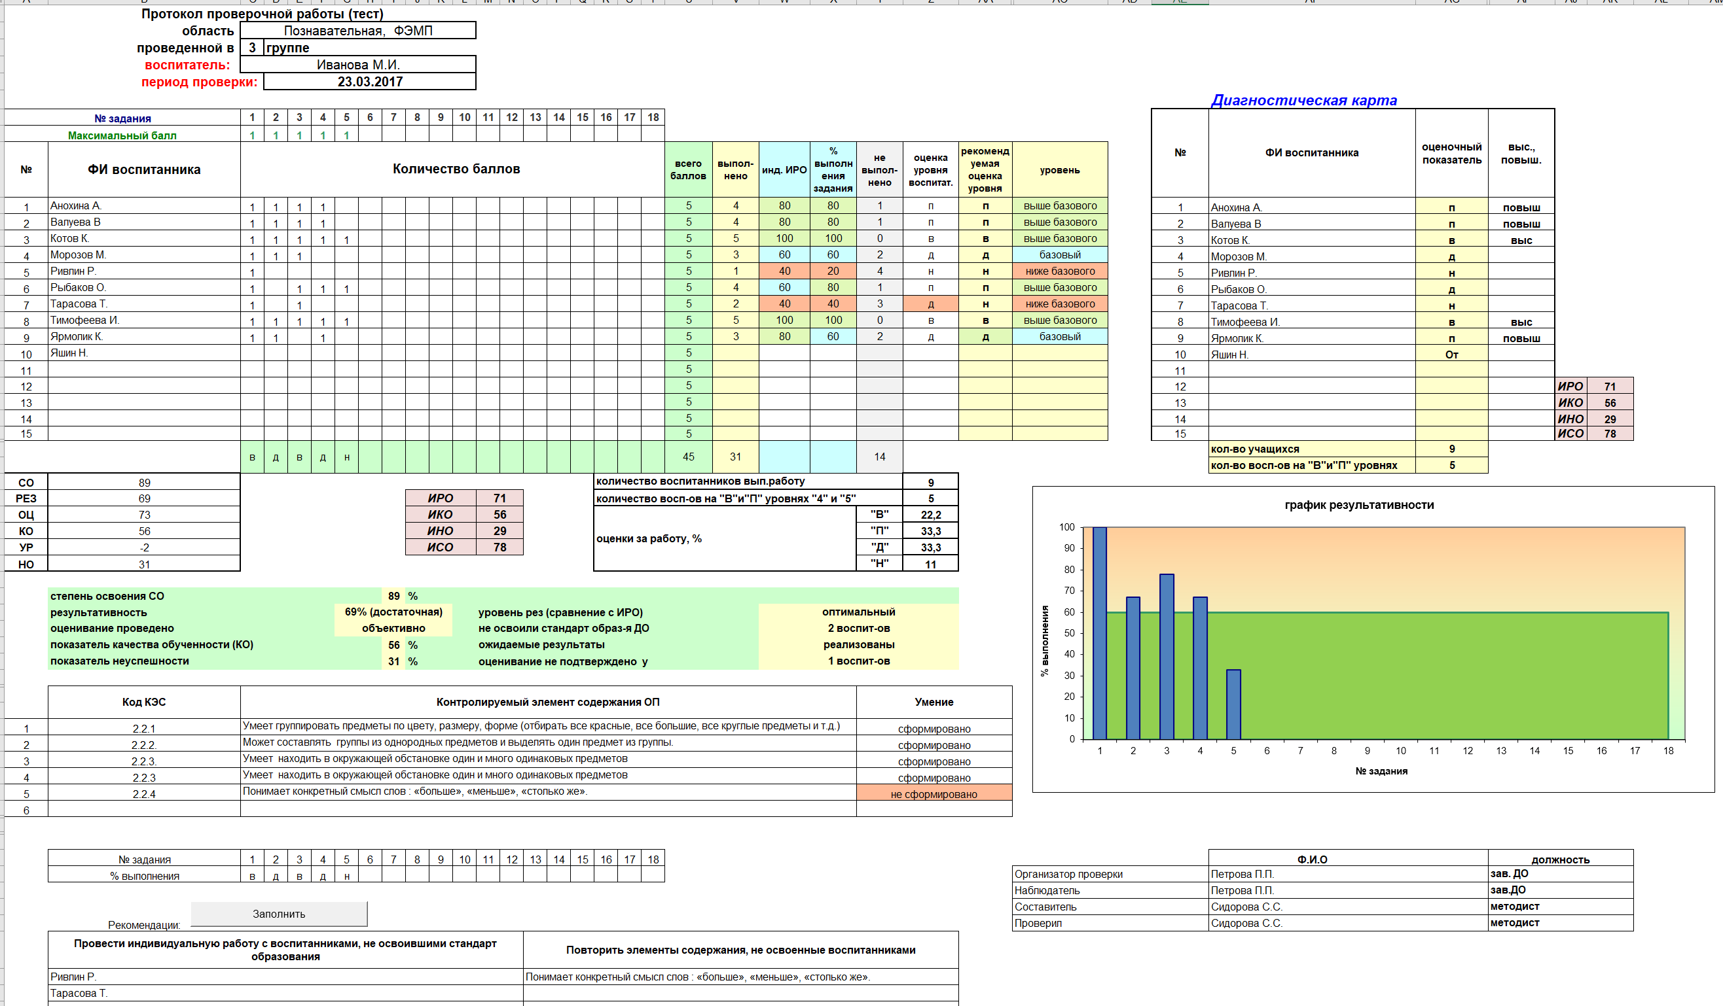
По мере выполнения заданий диагностики результаты в течение года
вносятся в аналитическую программу

Slide 18
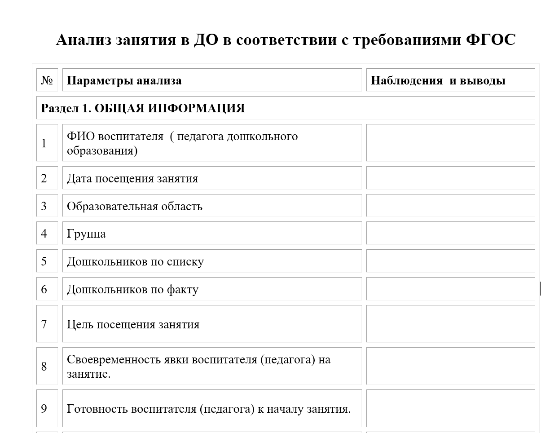

Анализ эффективности занятия
Варианты заполнения результатов посещения занятия:
Заполнение протокола анализа занятия.
Внесение данных в автоматизированную программу

Slide 19
Внутренняя система оценки качества в ДО
Стандарт включает в себя требования к:
структуре Программы и ее объему;
условиям реализации Программы;
результатам освоения Программы.
оценку условий образовательной деятельности (ECERS)
оценку эффективности педагогических воздействий (процесс)
Мониторинг индивидуальных достижений (результат)
Система
оценки
включает
«…оценка качества психолого-педагогических условий реализации основной образовательной программы, и именно психолого-педагогические условия являются основным предметом оценки в предлагаемой системе оценки качества образования на уровне Организации».
Примерная основная образовательная программа дошкольного образования. Одобрена решением федерального учебно-методического объединения по общему образованию (протокол от 20 мая 2015 г. № 2/15). с. 18

Slide 20

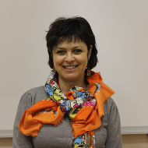

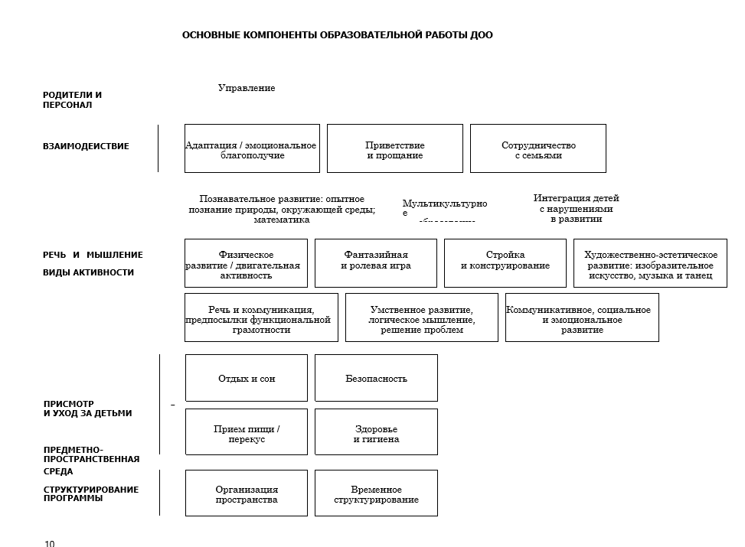

Программы комплексной оценки качества образования (анализ условий)
Шиян И.Б., Шиян О.А.

Slide 21
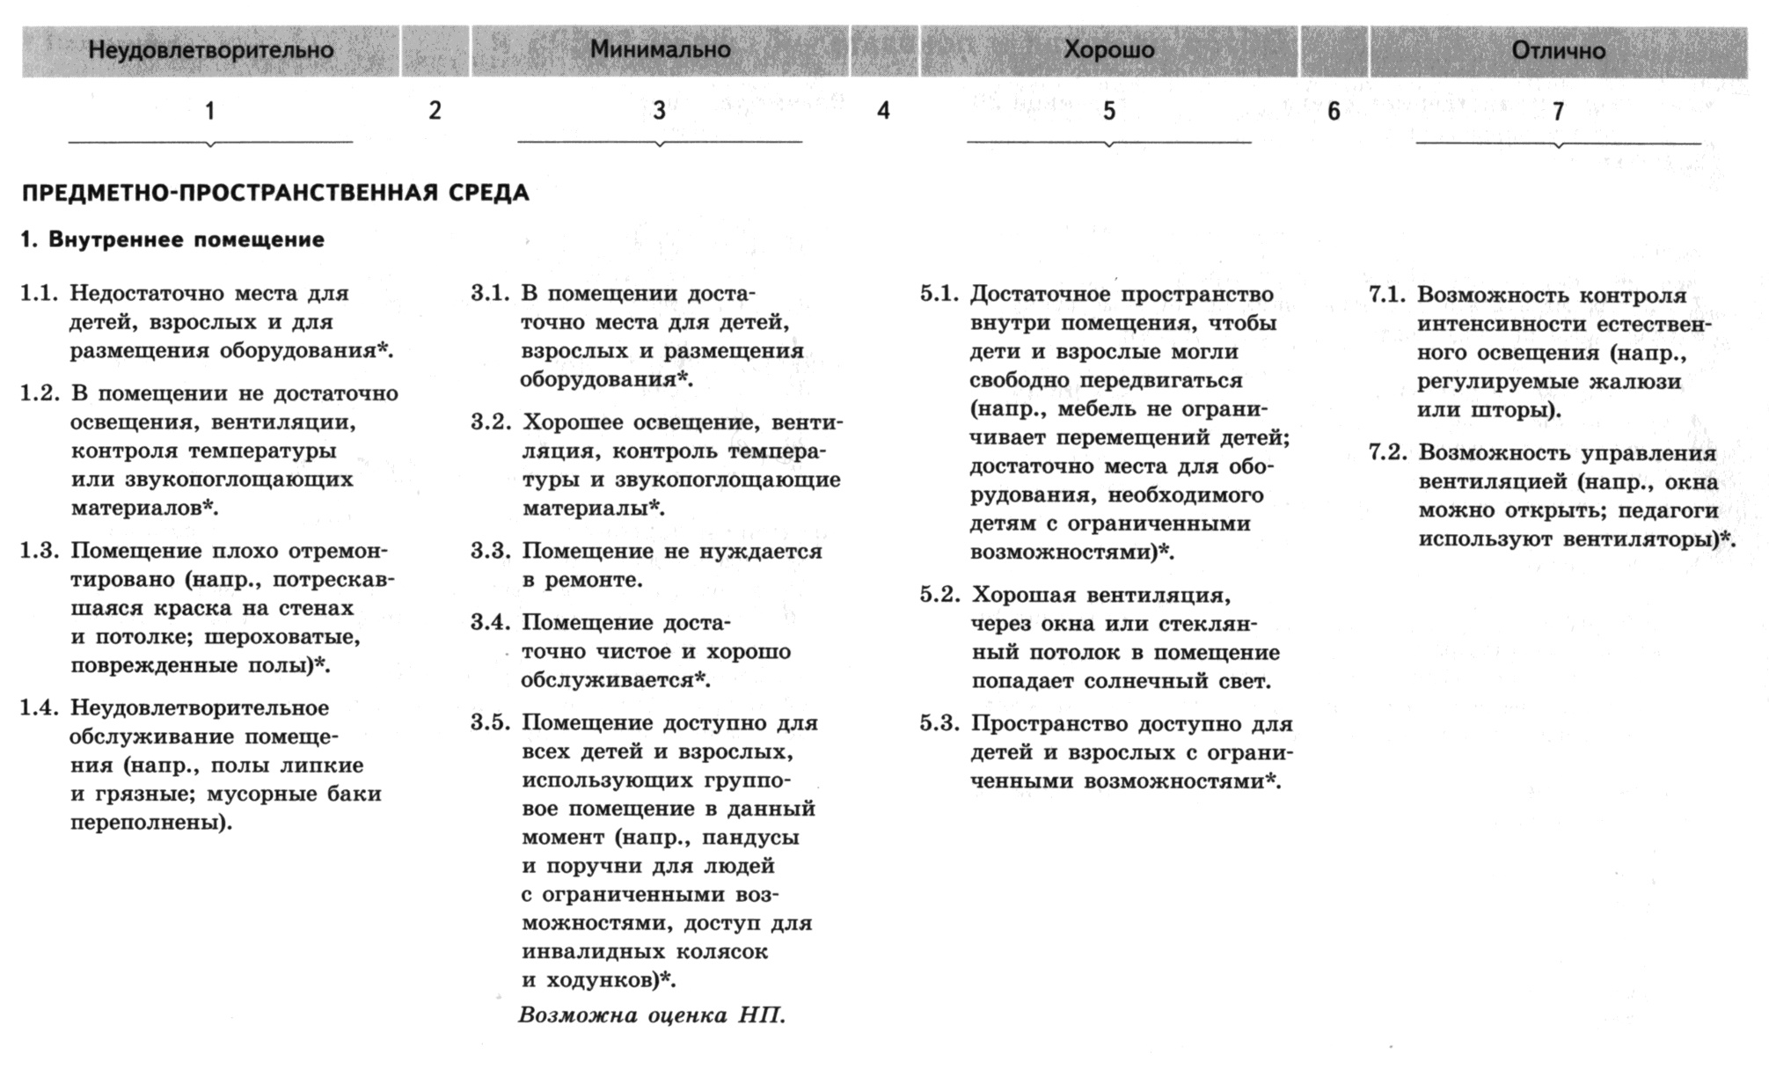
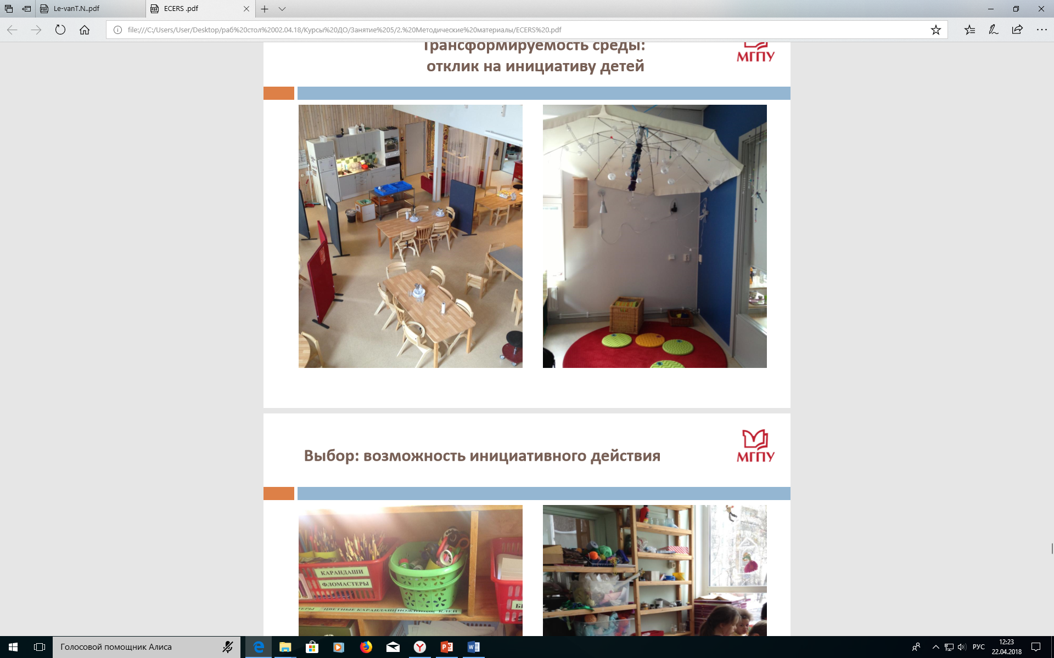
Выбор параметров – минимальный уровень

Slide 22
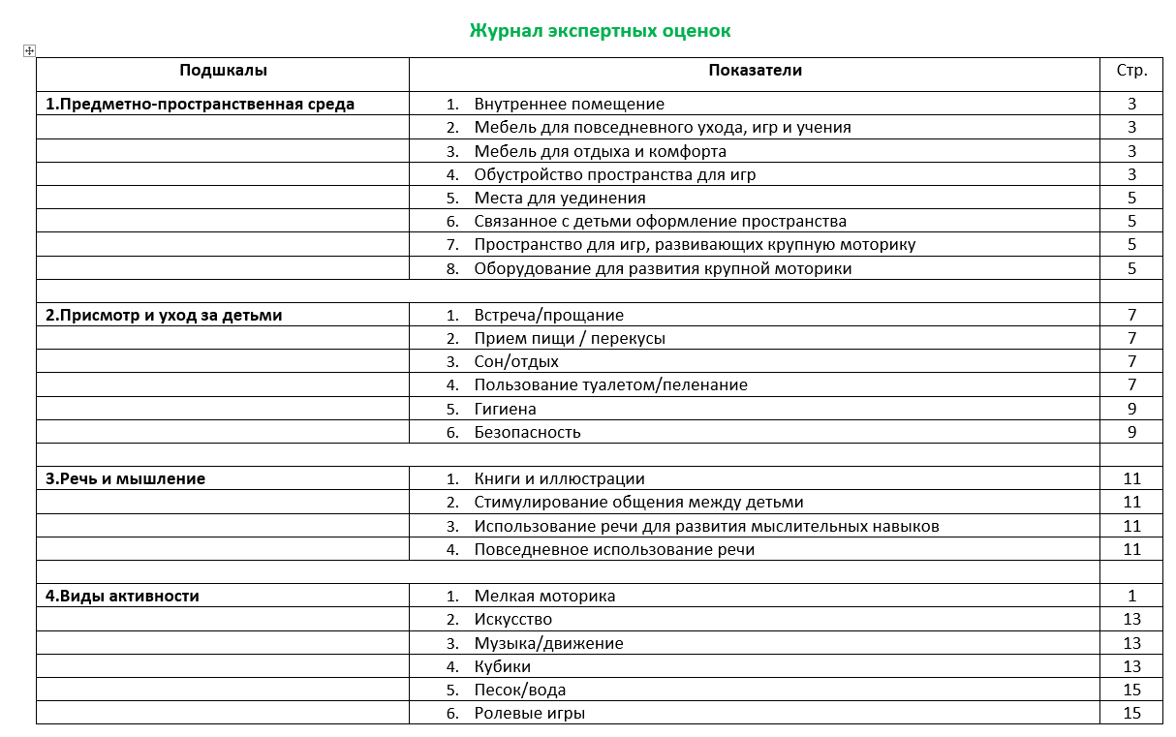
Журнал экспертных оценок

Slide 23
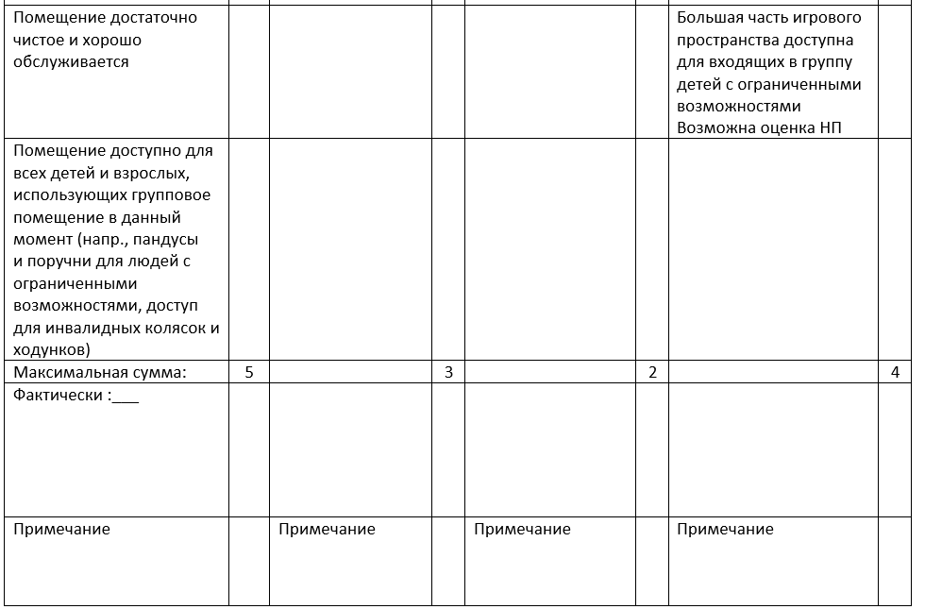
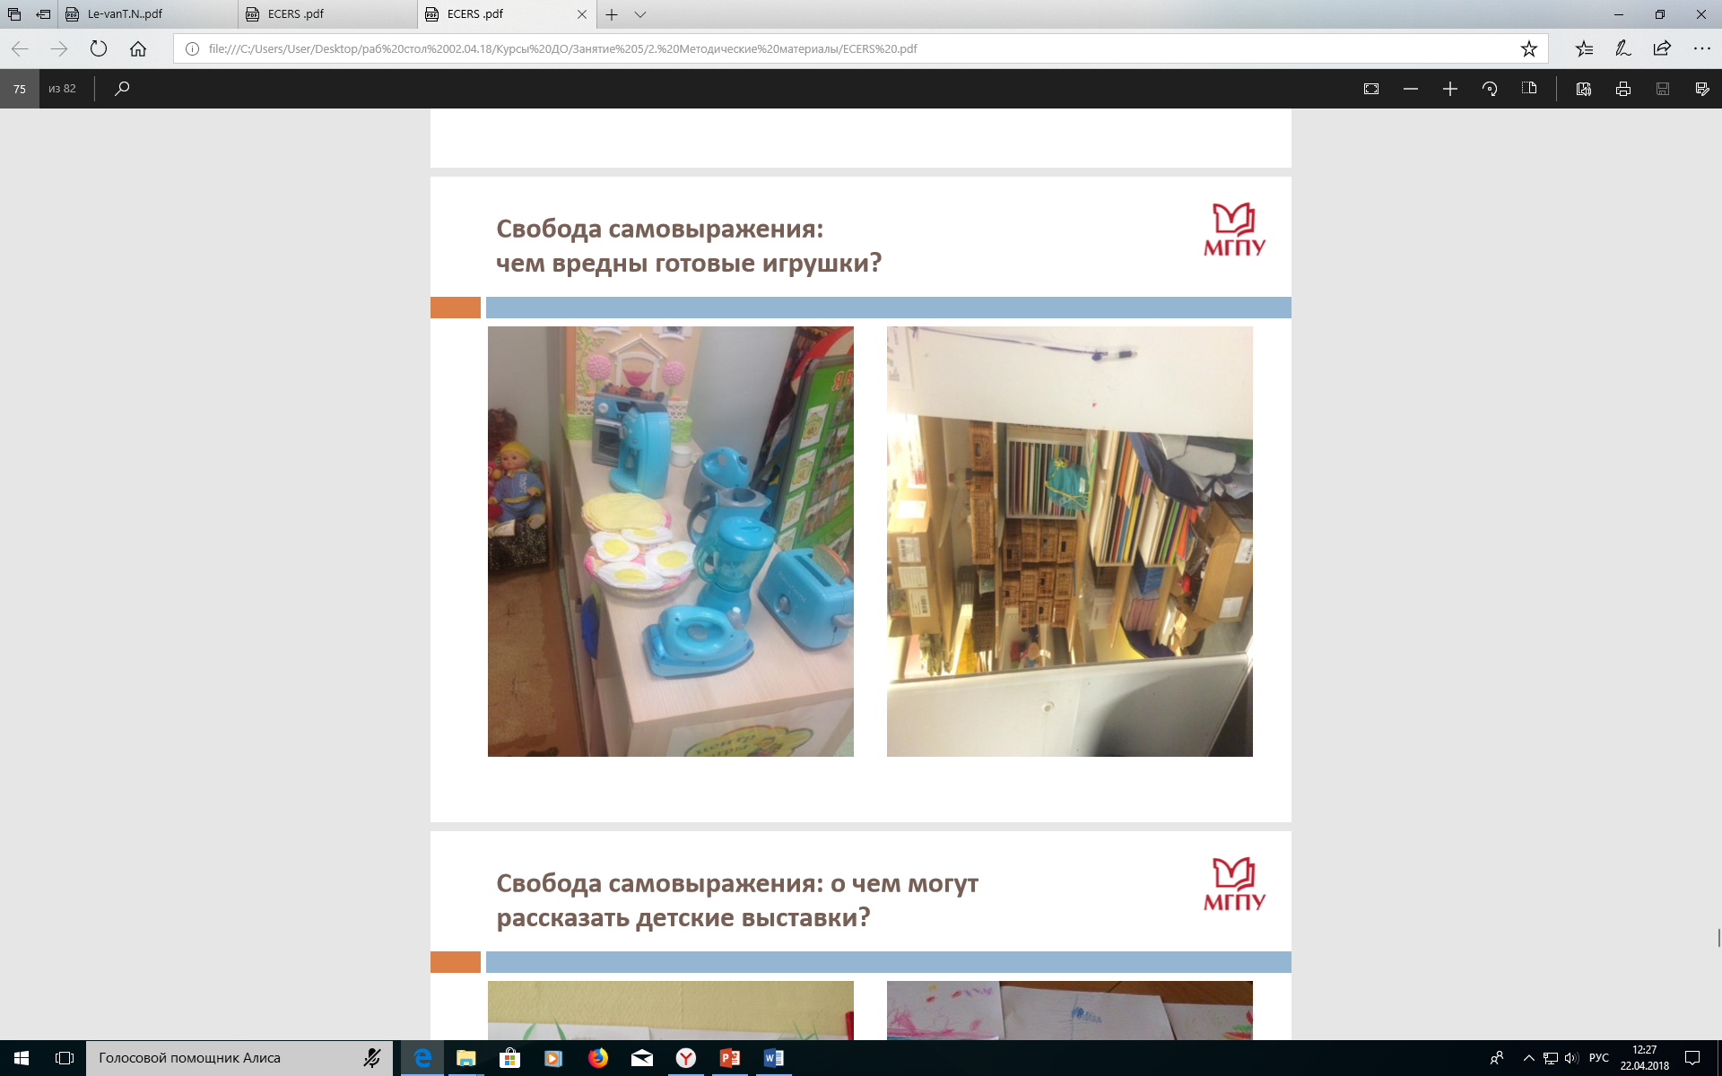
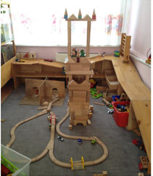

Slide 24
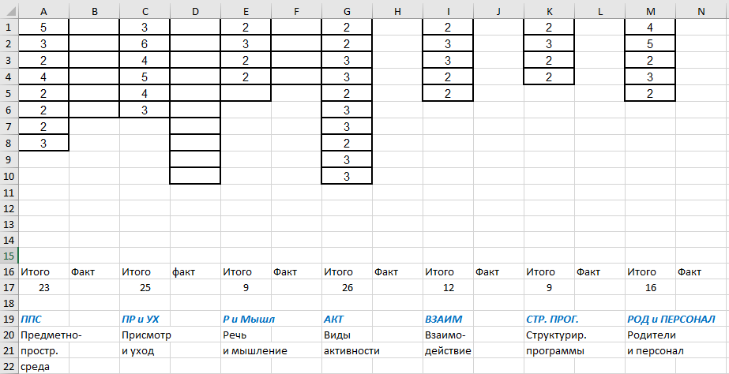

Журнал экспертных оценок (автоматизированная программа)
В основе оценки – сравнение полученных результатов с эталоном

Slide 25
Аналитическая программа – для внесения результатов диагностики
Программное обеспечение оценки качества образования в ДО

Slide 26
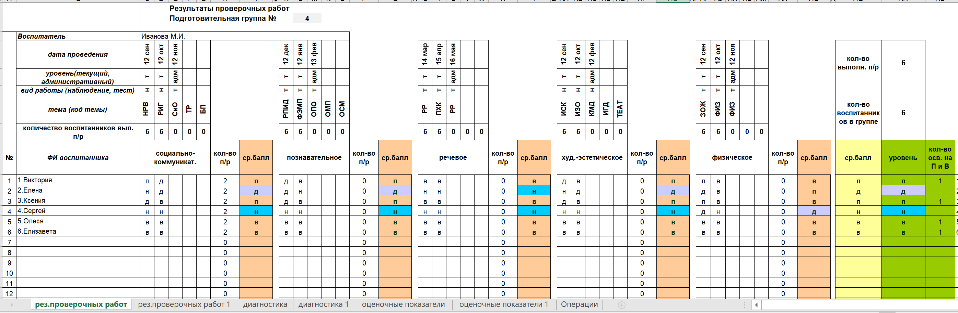
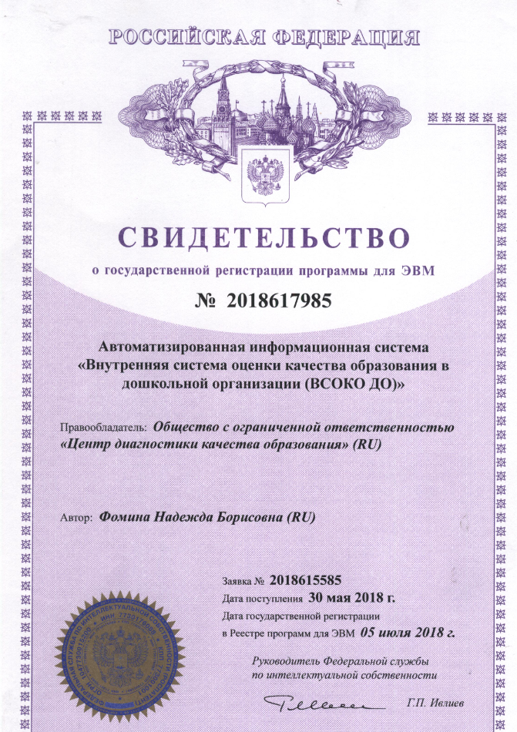
Программа анализа освоения ОП в группе (результаты диагностических работ)
Свидетельство о государственной регистрации

Slide 27


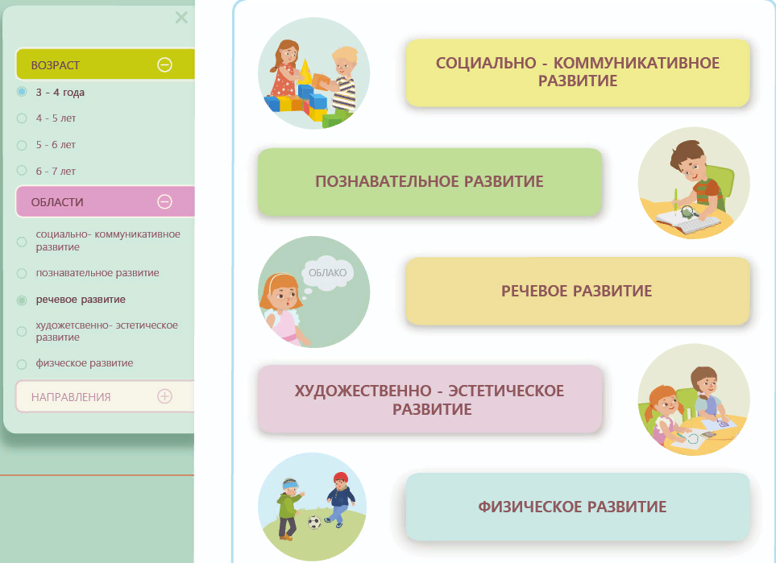
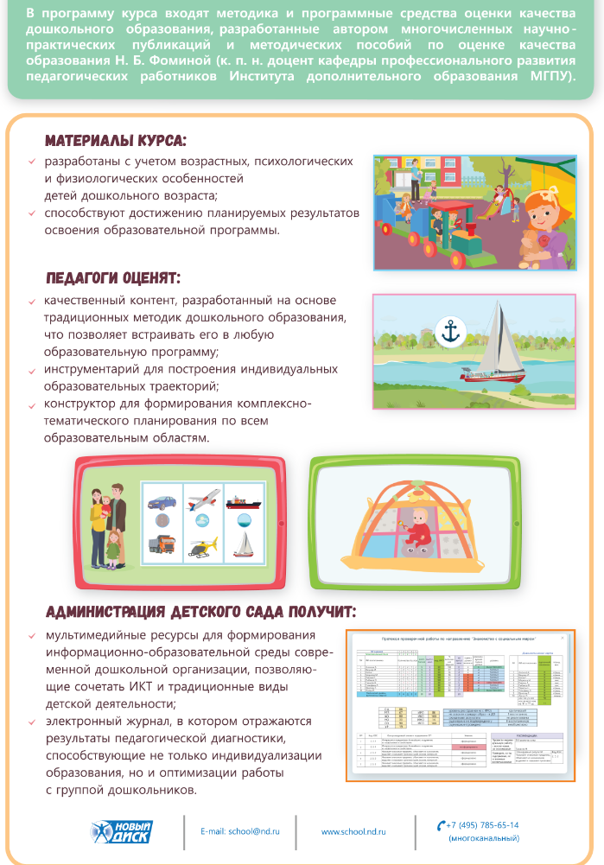

«Новый диск» г. Москва

Slide 28
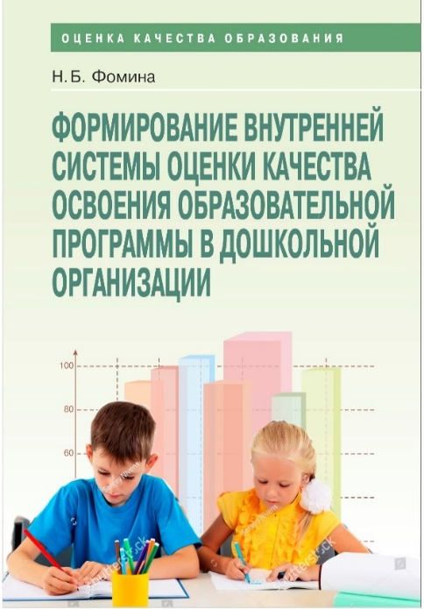
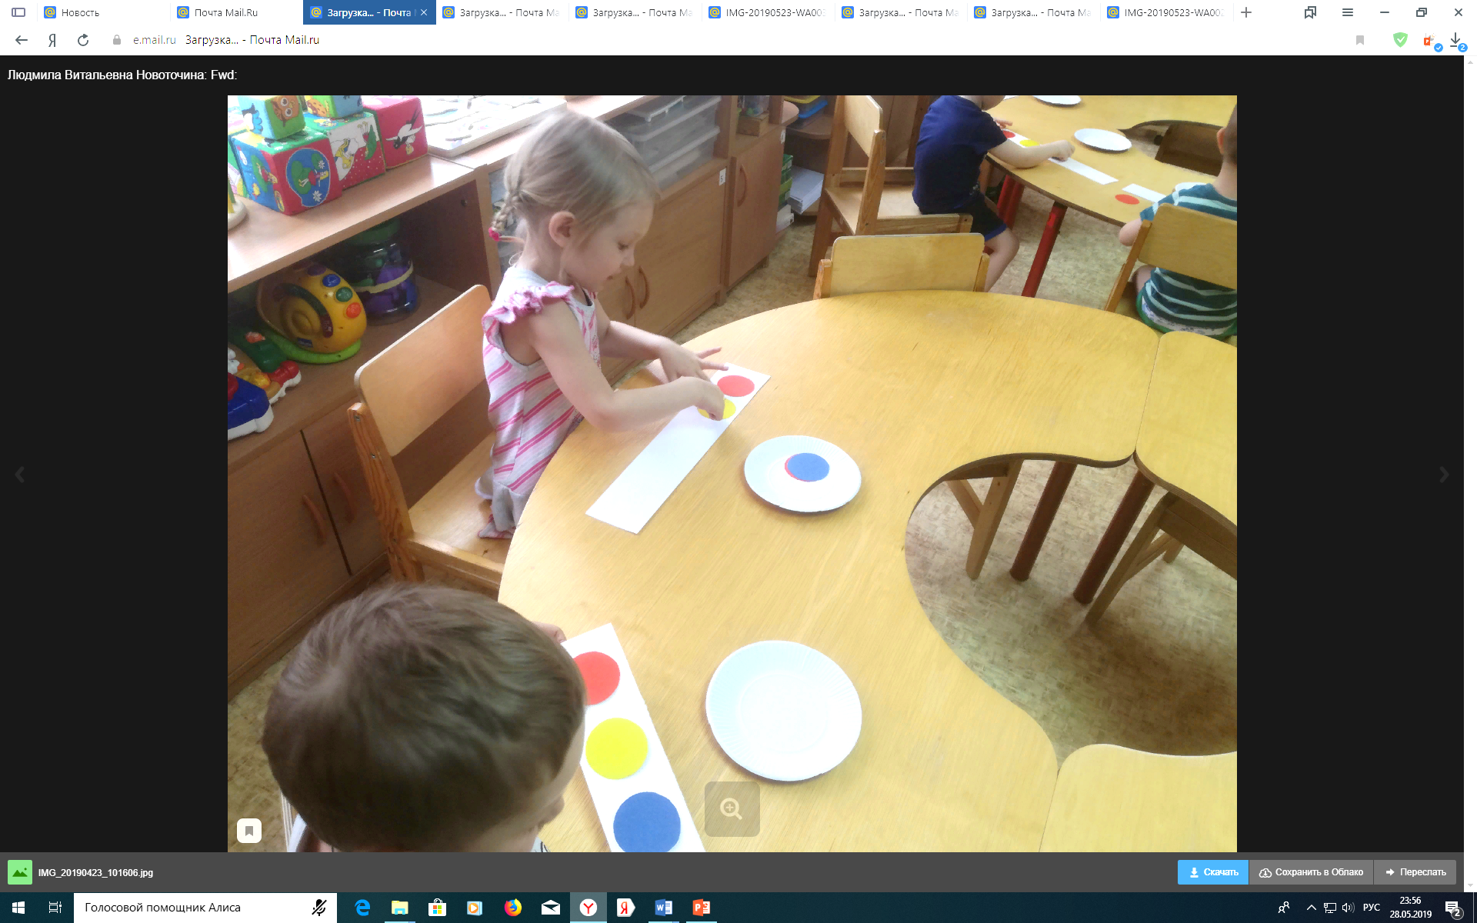
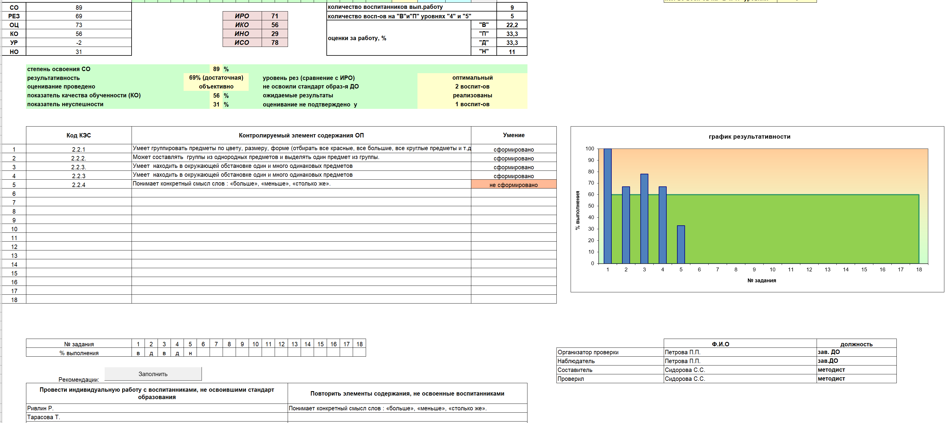
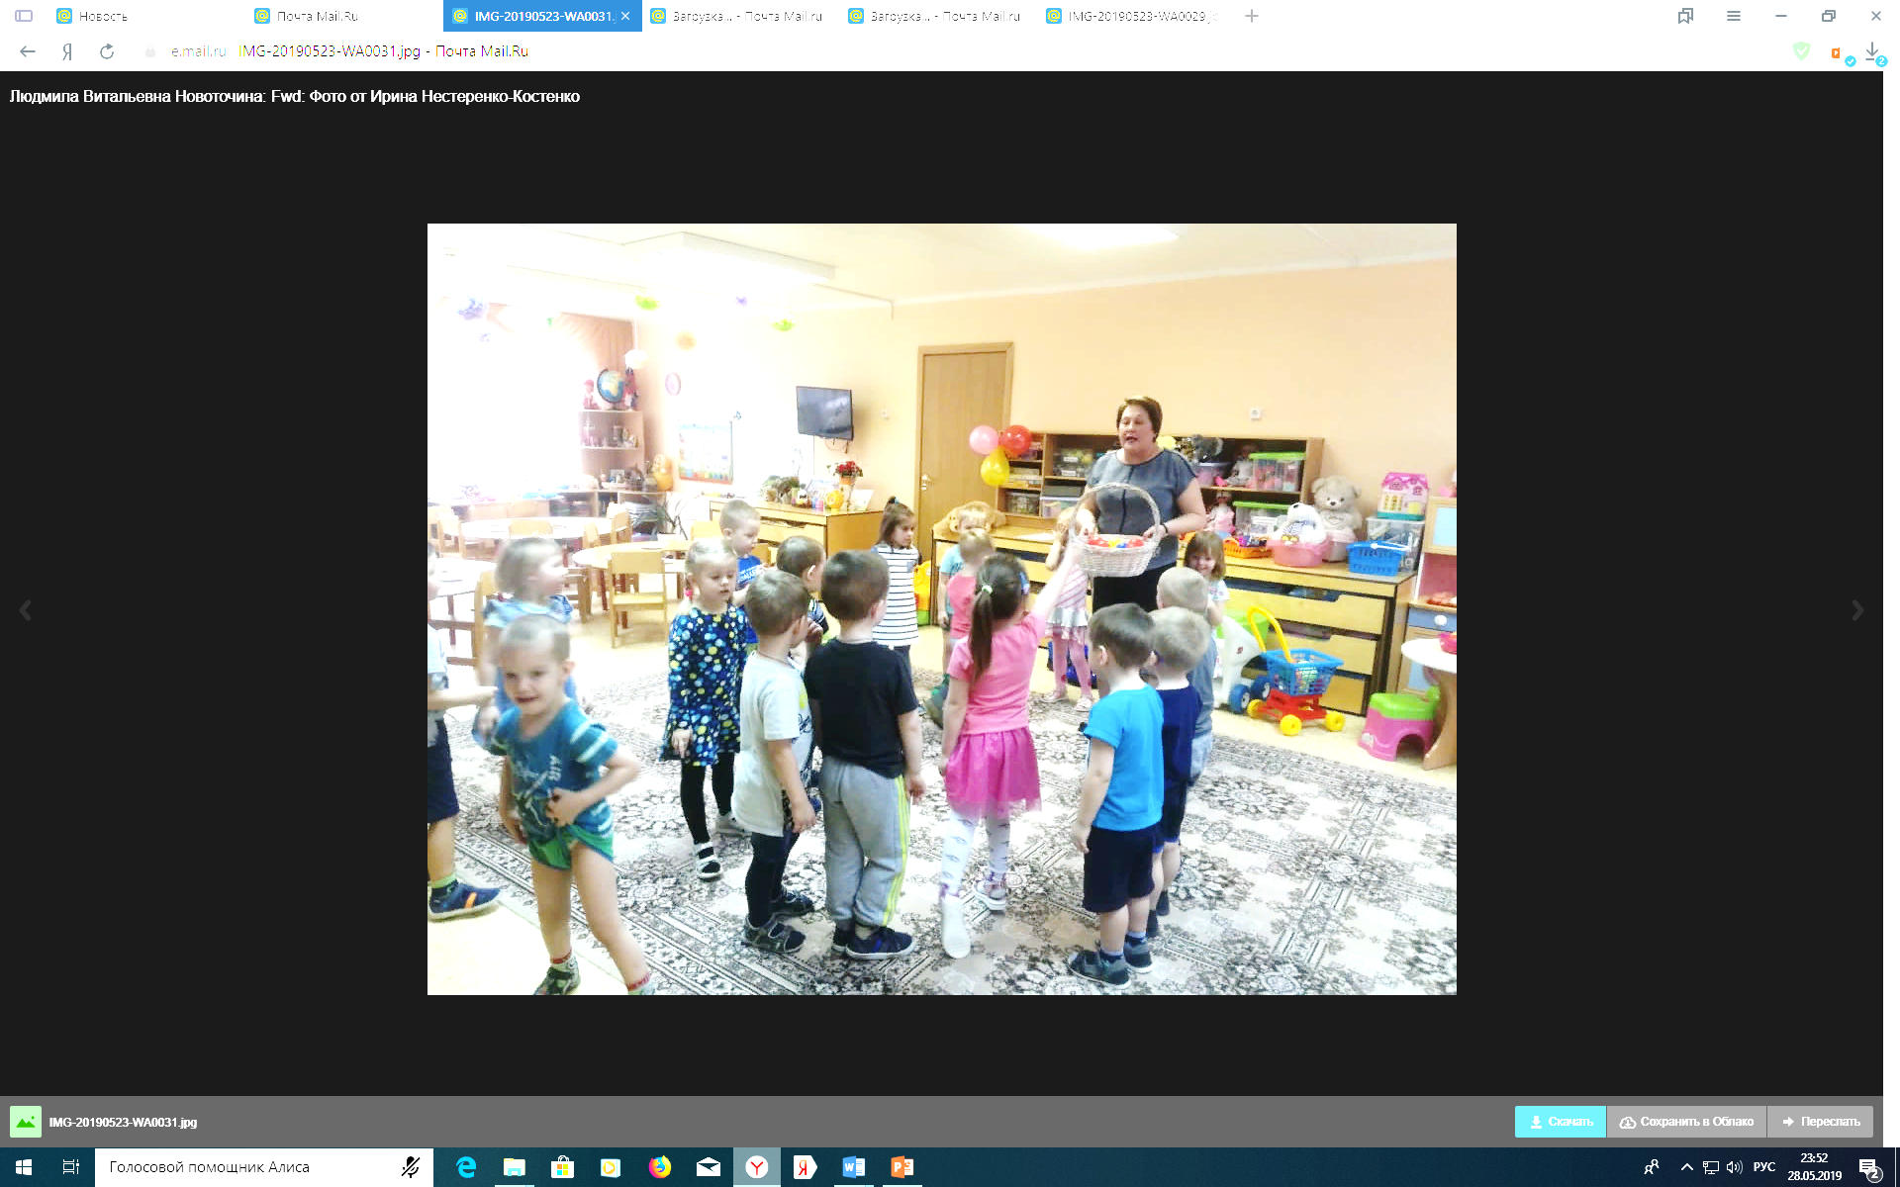
Направления инновационной деятельности:
Разработка нормативно-правовой базы
Формирование образовательной программы ДО
Разработка КТП воспитателя с учетом планируемых результатов освоения ОП
Организация системы внутреннего мониторинга
Разработка и апробация диагностических материалов
Освоение навыков работы с информационно-аналитическими программами
Диагностическая работа
Наблюдение
Воспитатель
Евдокимова Е.В.
ГБОУ СОШ «Школа №17» г. Москва

Slide 29
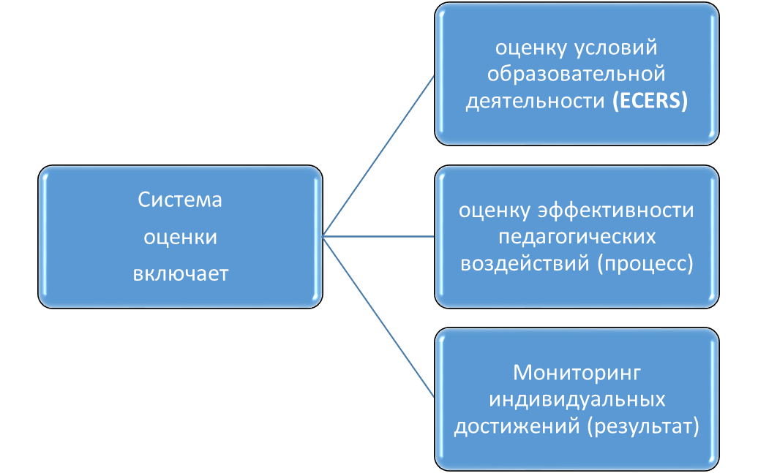
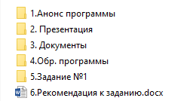

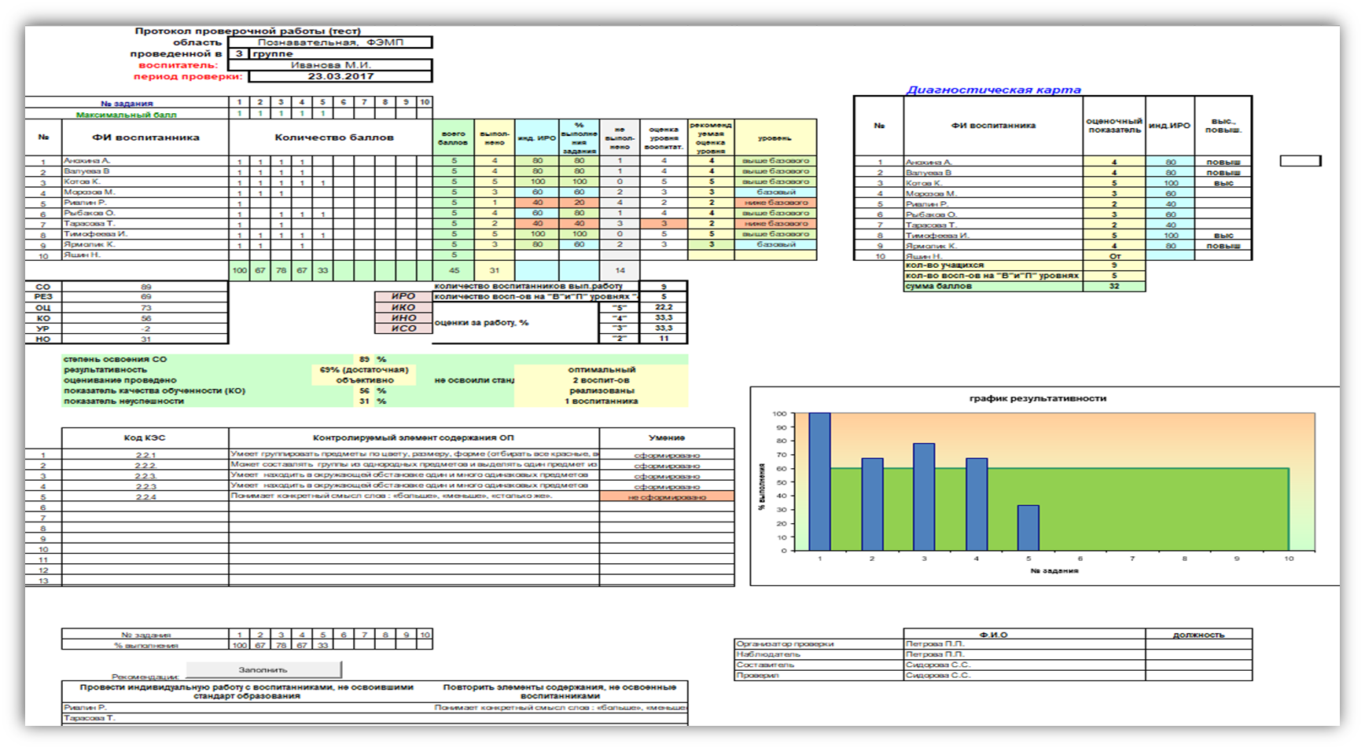
Материалы 1-го занятия

